Slide 1
Bài 7:
XÁC ĐỊNH MỤC TIÊU CÁ NHÂN

Slide 2

01
02
03
04
Mục tiêu bài học
Nhận biết được thế nào là mục tiêu cá nhân; các loại mục tiêu cá nhân.
Hiểu vì sao phải xác định mục tiêu cá nhân.
Nêu được cách xác định mục tiêu và lập kế hoạch thực hiện mục tiêu cá nhân.
Xây dựng được mục tiêu cá nhân của bản thân và kế hoạch hành động nhằm đạt mục tiêu đó.

Slide 3

Hoạt động 1
MỞ ĐẦU

Slide 4



Thảo luận cặp đôi:
Em hãy đặt tên cho các bức ảnh sau và chỉ ra mối liên hệ giữa các bức ảnh.

Slide 5

Hoạt động 2
KHÁM PHÁ

Slide 6
Nhiệm vụ 1
Tìm hiểu khái niệm mục tiêu cá nhân và các loại mục tiêu cá nhân.
Thảo luận cặp đôi và ghi kết quả vào giấy A4
Em hãy quan sát các hình ảnh trong SGK tr. 44, 45 để trả lời câu hỏi.

Slide 7
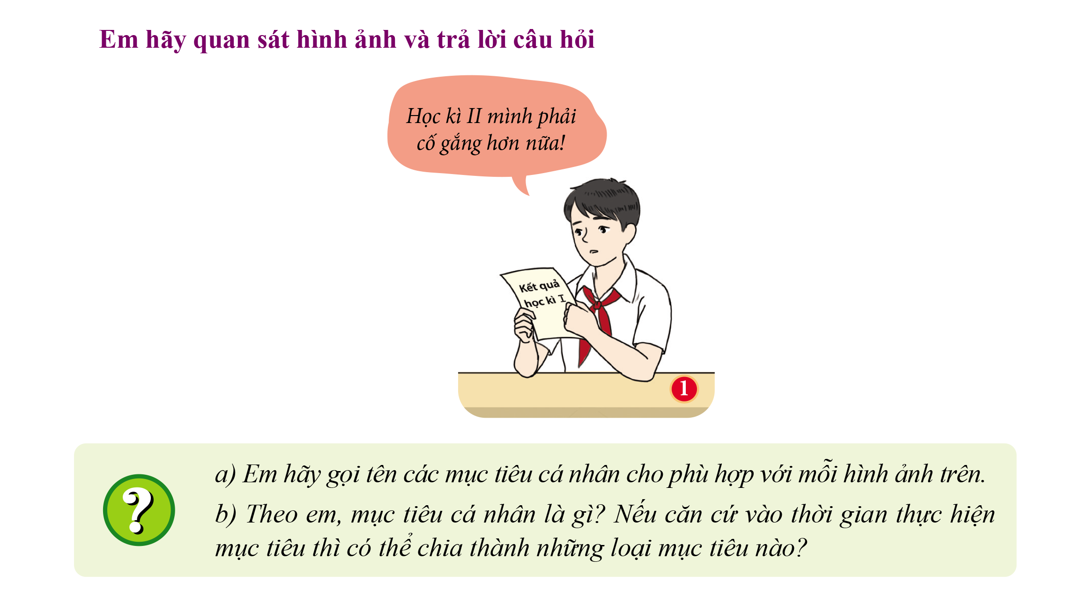

Slide 8


Slide 9
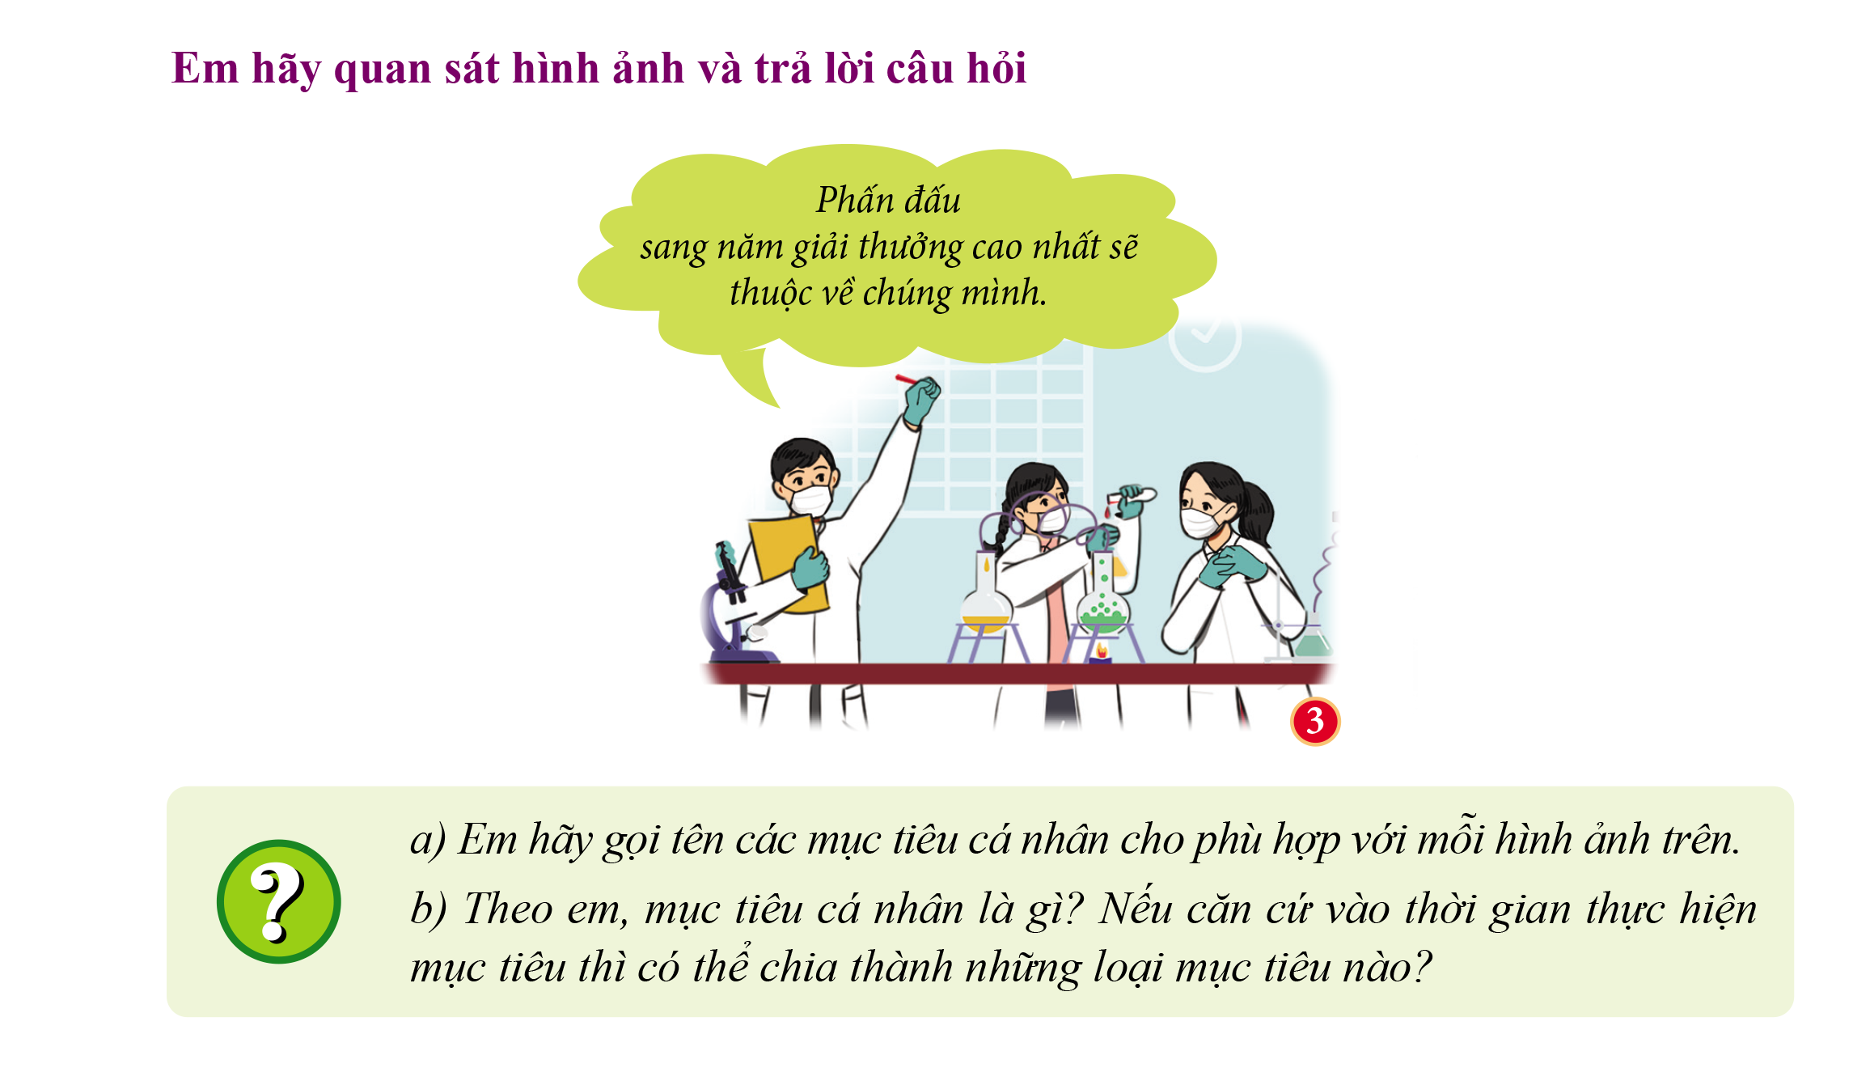

Slide 10


Slide 11
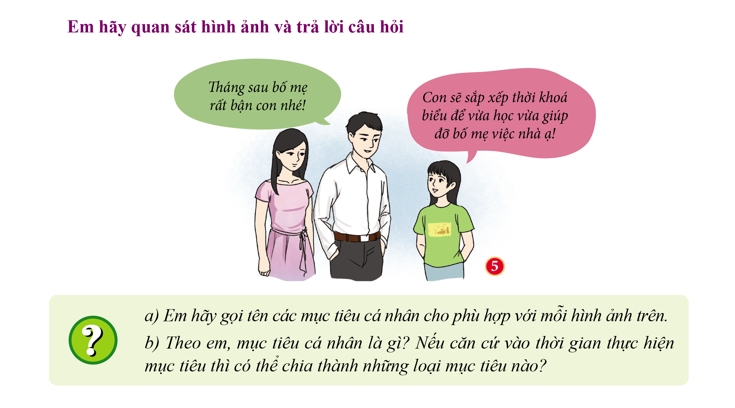

Slide 12
Nhiệm vụ 1
Tìm hiểu khái niệm mục tiêu cá nhân và các loại mục tiêu cá nhân.
Em hiểu mục tiêu cá nhân là gì?
Theo em, có những loại mục tiêu cá nhân nào?

Slide 13

1. Khái niệm mục tiêu cá nhân và các loại mục tiêu cá nhân.

Slide 14
Nhiệm vụ 2: Tìm hiểu sự cần thiết của xác định mục tiêu cá nhân
Em hãy theo dõi video và trả lời câu hỏi.
https://www.youtube.com/watch?v=qEof4lnjpQw
Vì sao khi bơi về, dù rất mệt và phải bơi gấp đôi quãng đường nhưng các bạn học sinh vẫn bơi vào bờ an toàn?
Từ câu chuyện trên, em hãy cho biết sự cần thiết và ý nghĩa của việc xác định mục tiêu cá nhân.

Slide 15

2. Sự cần thiết của xác định mục tiêu cá nhân

Slide 16
Nhiệm vụ 3: Tìm hiểu cách xác định mục tiêu cá nhân
Thảo luận nhóm 6: Sử dụng kĩ thuật Khăn trải bàn:
Nội dung: Dựa vào thông tin trong SGK/ 46 để nhận xét cách xác định mục tiêu trong 2 trường hợp 1 và 2.
Thời gian thảo luận: 5 phút.
Sau khi thảo luận, các nhóm trưng bày sản phẩm và đưa ra nhận xét cho từng nhóm.

Slide 17

3. Cách xác định mục tiêu cá nhân

Slide 18
Nhiệm vụ 4: Tìm hiểu cách lập kế hoạch thực hiện mục tiêu cá nhân
4.1. Em hãy Nối tên các bước và nội dung các bước lập kế hoạch thực hiện mục tiêu cá nhân.

Slide 19
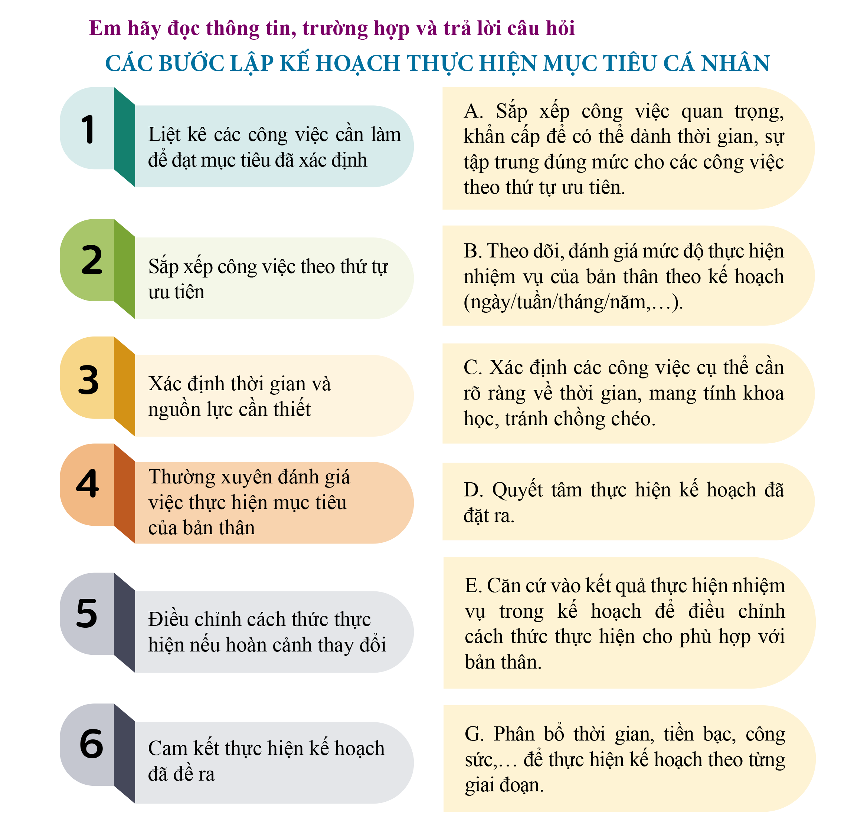

Slide 20
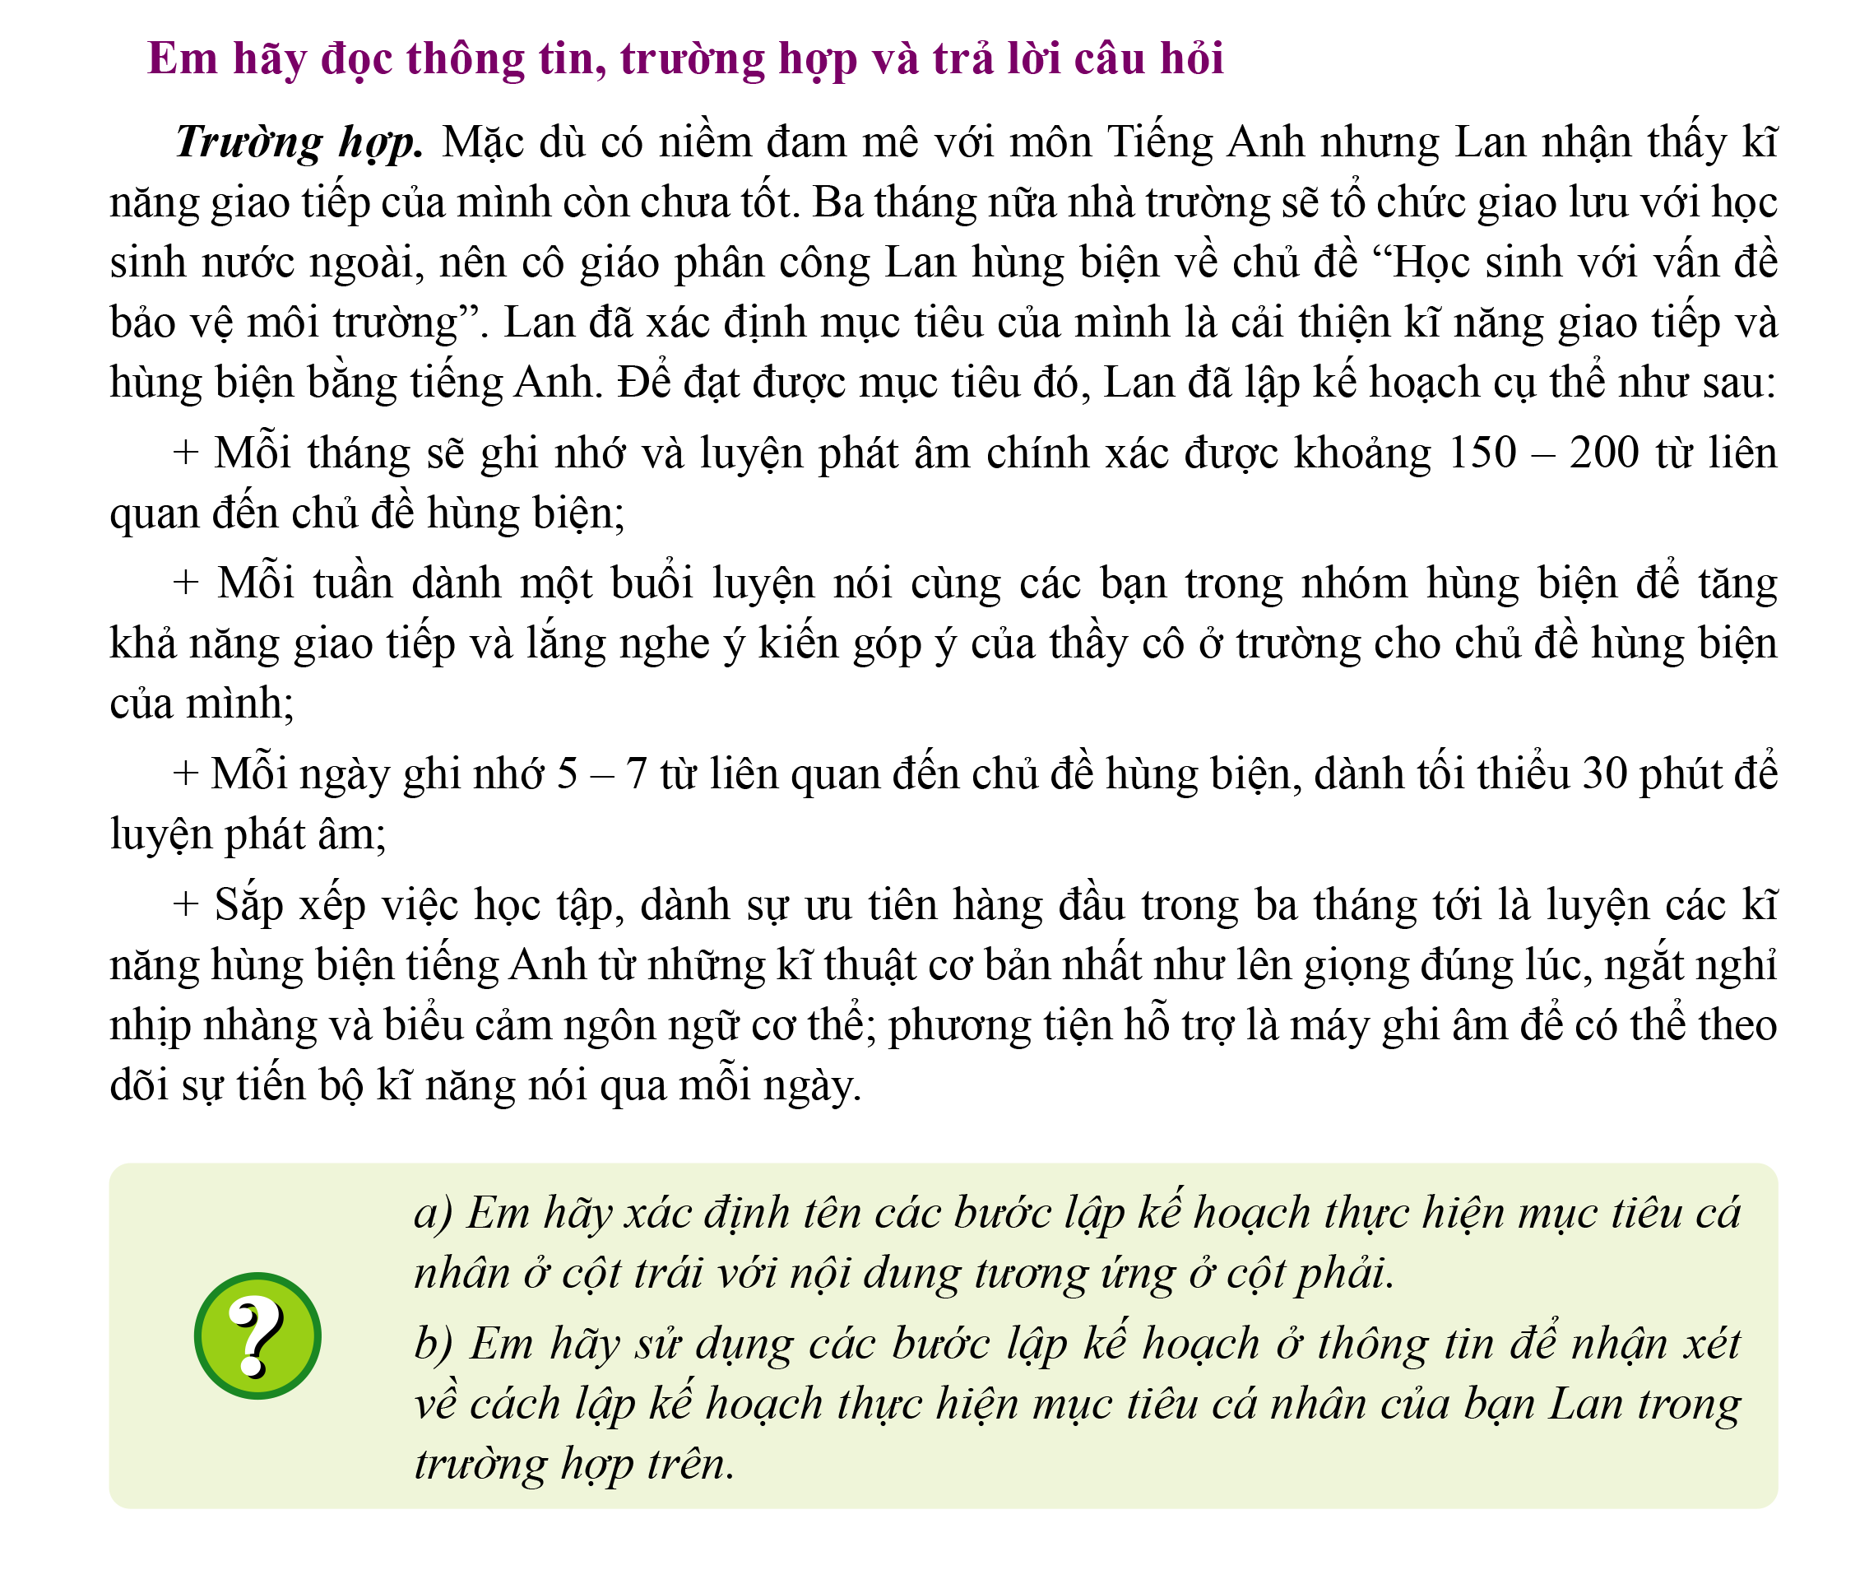
Nhiệm vụ 4: Tìm hiểu cách lập kế hoạch thực hiện mục tiêu cá nhân
4.2. Dựa vào các bước lập kế hoạch ở trên để nhận xét cách lập kế hoạch của bạn Lan trong trường hợp sau:

Slide 21
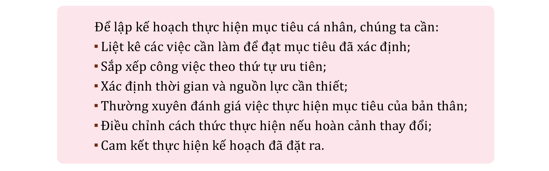
4. Cách lập kế hoạch thực hiện mục tiêu cá nhân

Slide 22
TỔNG KẾT
Mục tiêu cá nhân là kết quả cụ thể mà mỗi người mong muốn đạt được trong một thời gian nhất định.
Mục tiêu cá nhân có ý nghĩa quan trọng, đóng vai trò định hướng cho hoạt động của con người. Mục tiêu có tác dụng tạo động lực để cá nhân quyết tâm hành động.
Mục tiêu cá nhân có thể được phân loại theo thời gian (mục tiêu ngắn hạn và mục tiêu dài hạn) hoặc phân loại theo lĩnh vực (mục tiêu về sức khoẻ, mục tiêu về học tập, mục tiêu về gia đình, mục tiêu về sự nghiệp, mục tiêu về tài chính,…).
Xác định mục tiêu cá nhân cần phải đảm bảo các yêu cầu sau: cụ thể (rõ ràng, chi tiết), đo lường được (có thể lượng giá được), khả thi (có khả năng thực hiện), thực tế (có giá trị với bản thân), thời gian thực hiện (có lộ trình, thời điểm).

Slide 23
Cách lập kế hoạch thực hiện mục tiêu gồm 6 bước:
  + Liệt kê các việc cần làm để đạt mục tiêu.
  + Sắp xếp công việc theo thứ tự ưu tiên.
  + Xác định thời gian và nguồn lực cần thiết.
  + Thường xuyên đánh giá việc thực hiện mục tiêu của bản thân.
  + Điều chỉnh cách thực hiện nếu hoàn cảnh thay đổi.
  + Cam kết thực hiện kế hoạch.
Học sinh cần xác định cho mình mục tiêu cá nhân đúng đắn, phù hợp và lập kế hoạch hành động để đạt được mục tiêu đề ra. Trong quá trình thực hiện kế hoạch, cần tập trung, cố gắng vượt qua khó khăn để đạt mục tiêu.

Slide 24

Hoạt động 3
LUYỆN TẬP

Slide 25

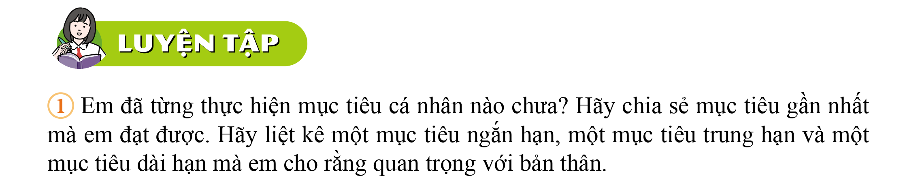

Slide 26
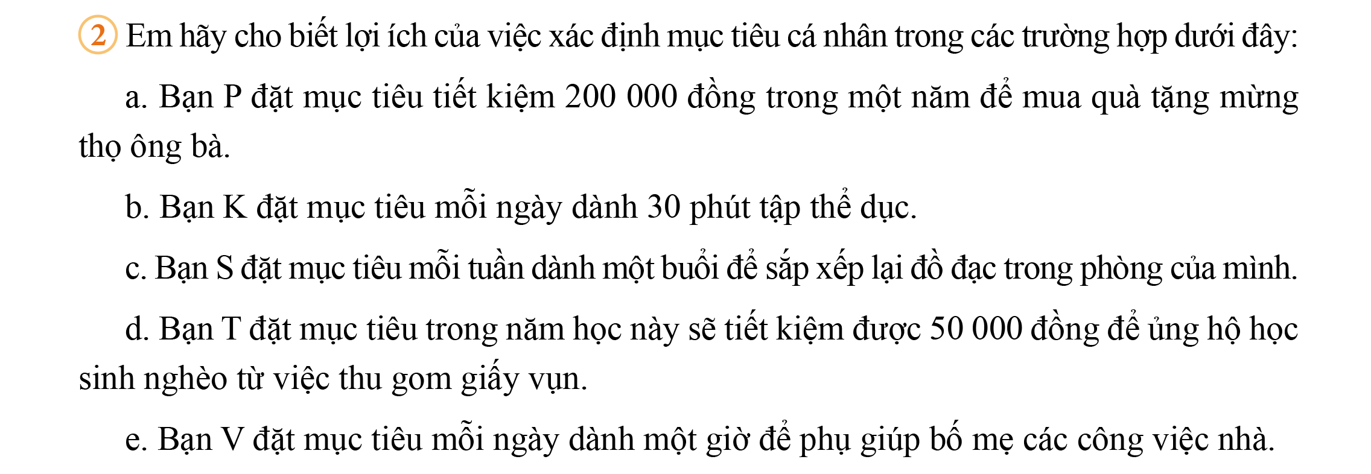

Slide 27
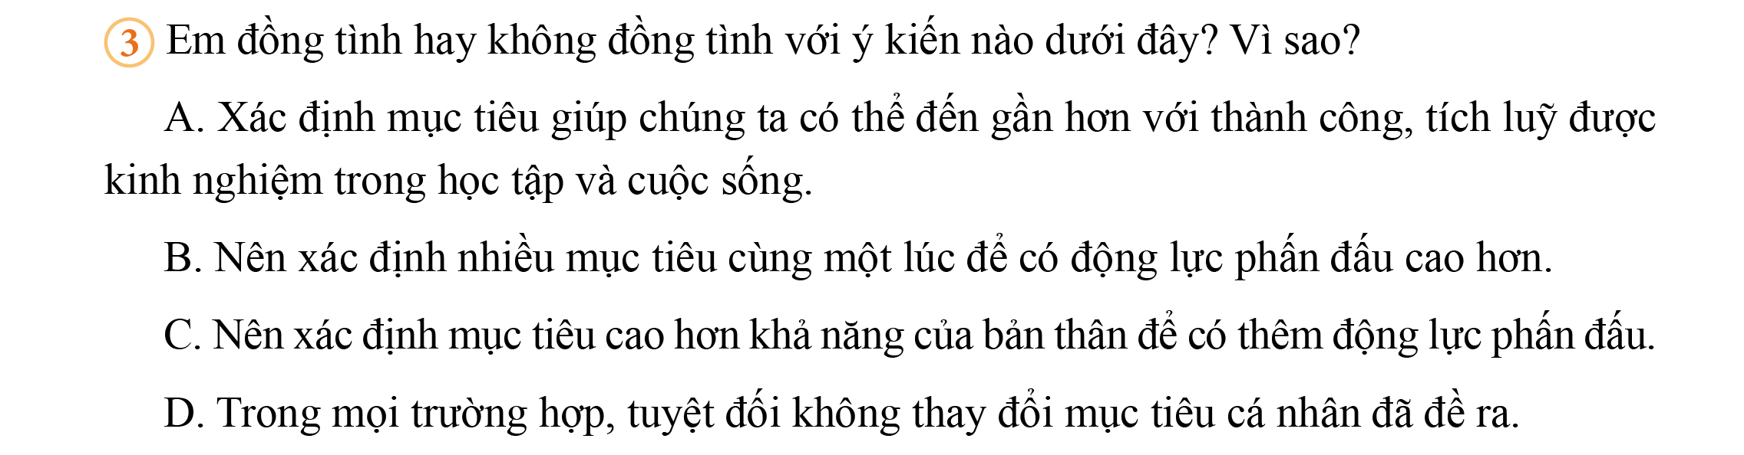

Slide 28
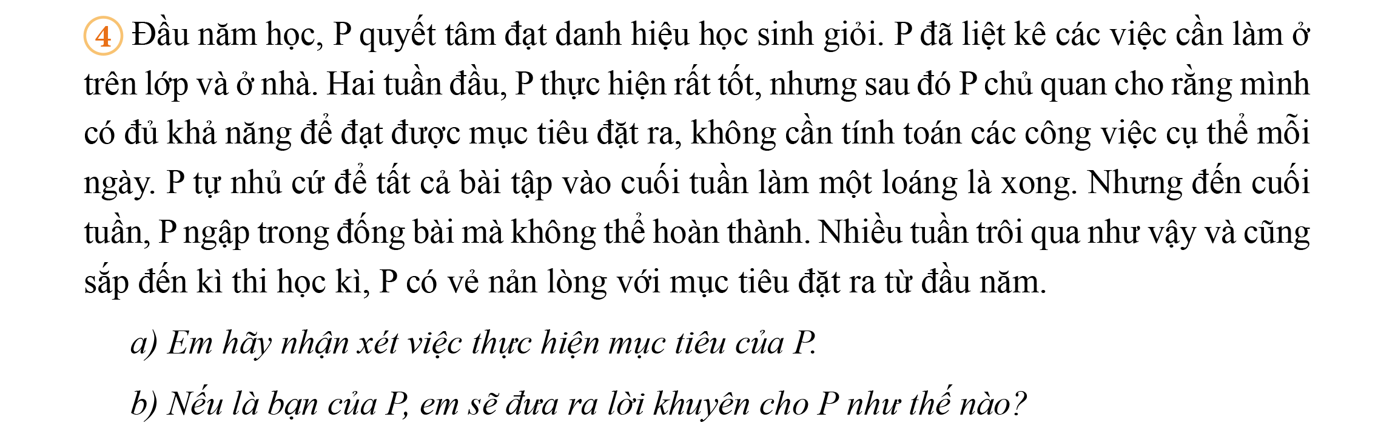
Thảo luận nhóm bàn để giải quyết các tình huống sau:

Slide 29
Bài tập 5

Slide 30

Hoạt động 4
VẬN DỤNG

Slide 31
Nhiệm vụ
1. Em thực hiện kế hoạch đã đề ra ở bài tập 5.
2. Hãy áp dụng mô hình S.M.A.R.T để xác định một mục tiêu cụ thể của bản thân và chia sẻ với các bạn trong lớp.

Slide 32
Tạm biệt và hẹn gặp lại các em
ở bài học tiếp theo.

